Slide 1

Марина Іванівна Цвєтаєва
«Книги в червоній палітурці»

Slide 2
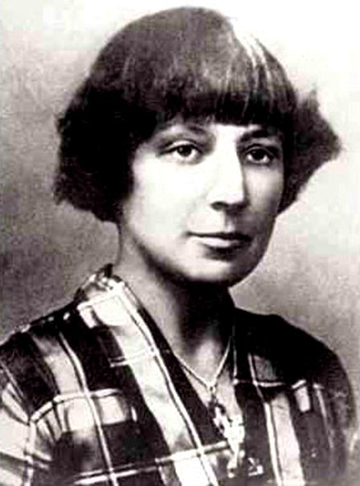



Марина Іванівна Цвєтаєва
народилася
8 жовтня 1892 року у Москві

Slide 3
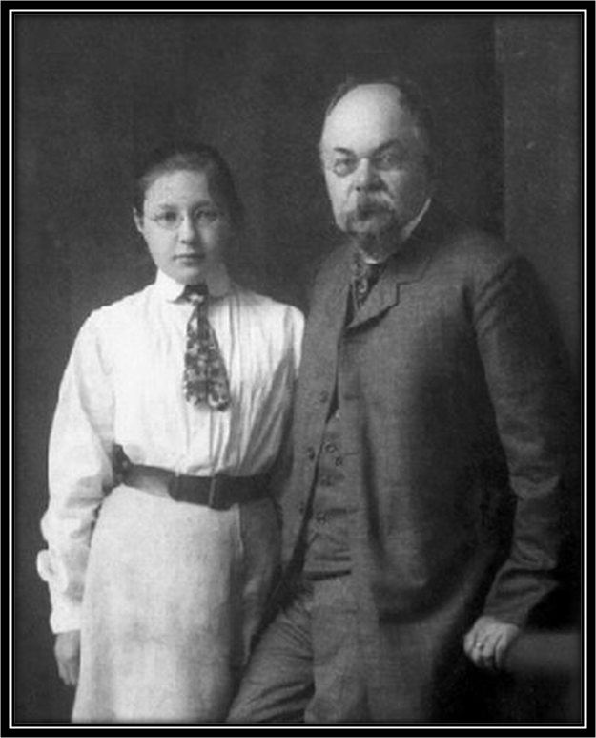
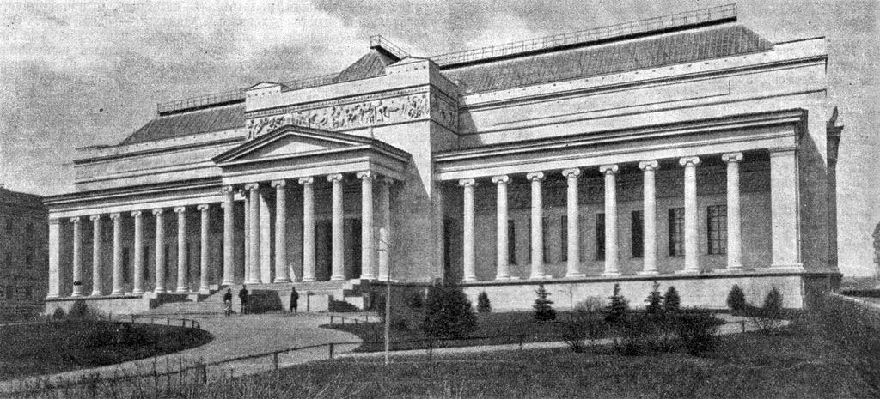
Батько поетеси, професор Московського університету
Іван Володимирович Цвєтаєв, був засновником і першим директором
Музею мистецтв

Slide 4
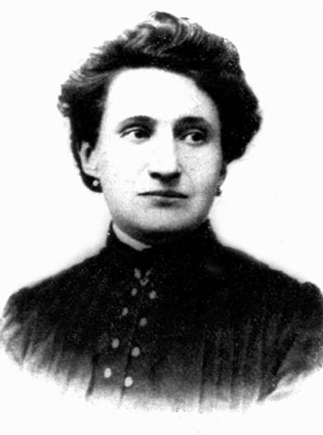
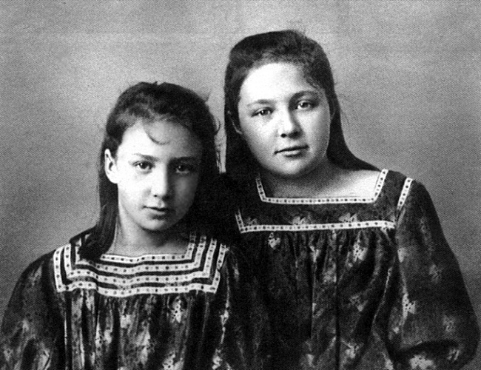
Мати Марини Іванівни,
Марія Олександрівна Мейн,
була талановитою піаністкою,
захоплювалася поезією,
писала вірші
Сестри Цвєтаєві,
Марина та Анастасія

Slide 5
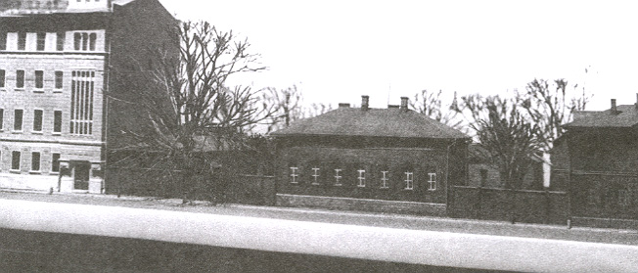
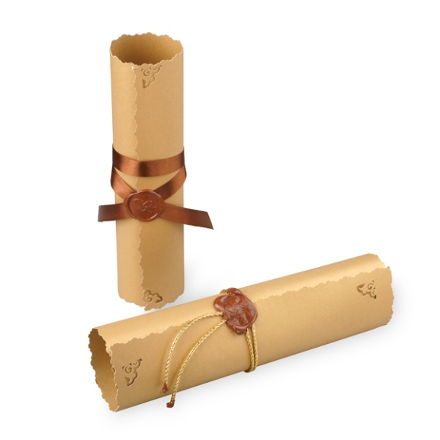
Будинок Цвєтаєвих, що знаходився у центрі Москви,
часто відвідували друзі батьків – учені, музиканти, письменники, художники.
Доньки Муся і Ася (так їх звали у сім’ї)
зростали в атмосфері служіння красі.

Slide 6

1910 року Марина Цвєтаєва
готує до випуску
першу збірку віршів
“Вечірній альбом”.
До неї увійшла поезія
“Книги в червоній палітурці”

Slide 7
Кожний вірш М. Цвєтаєвої просякнутий музикою, тому невипадково багато її творів стали піснями, романсами, що звучать і нині.

Slide 8
ДОМАШНЄ ЗАВДАННЯ
Підготувати виразне читання вірша М. Цвєтаєвої «Книги в червоній палітурці» (переклад або мовою оригіналу),
читати статтю в підручнику
на с. 220- 223;

